Slide 1
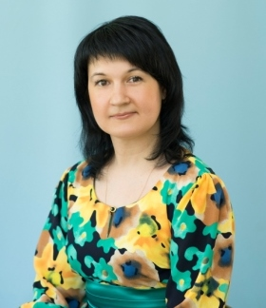
Министерство образования Республики Мордовия
Портфолио
Гомаюровой Татьяны Петровны
Музыкального руководителя МАДОУ «Детский сад №104 комбинированного вида»
Дата рождения: 22. 08.1974 г.
Профессиональное образование: высшее, МГПИ им. М.Е. Евсевьева .
Специальность: «Музыкальное образование».
Квалификация: учитель музыки.
Диплом: ДВС № 0412028
Дата выдачи: 30 июня 2000 г.
Переподготовка: ГБОУ ДПО (ПК) С МРИО, музыкальный руководитель 2014 г.
Общий трудовой стаж: 28 лет
Стаж педагогической работы (по специальности): 21 год
Наличие квалификационной категории: высшая квалификационная категория
Дата последней аттестации: Приказ №234 от 23. 03. 2017 г.

Slide 2
Представление инновационного педагогического опыта: Сайт МАДОУ «Детский сад №104» https://ds104sar.schoolrm.ru/sveden/employees/11248/186589/ Приложения, иллюстрирующие работу музыкального руководителя: https://nsportal.ru/gomayurova-tatyana-petrovna

Slide 3
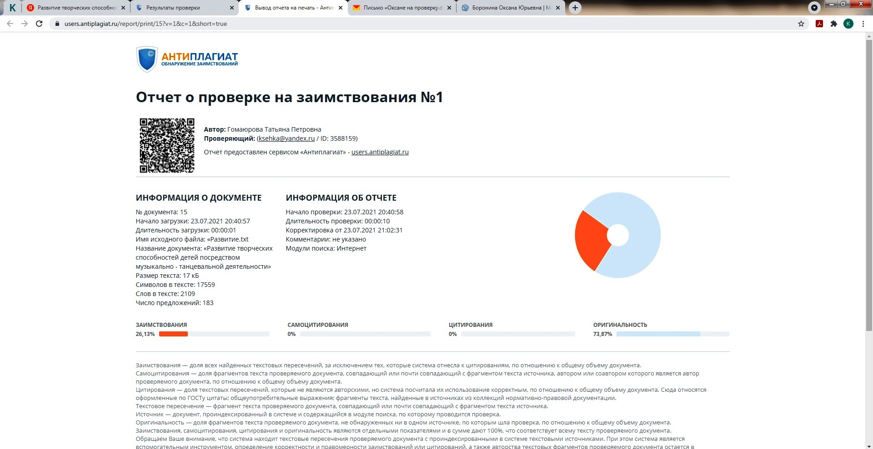

Slide 4
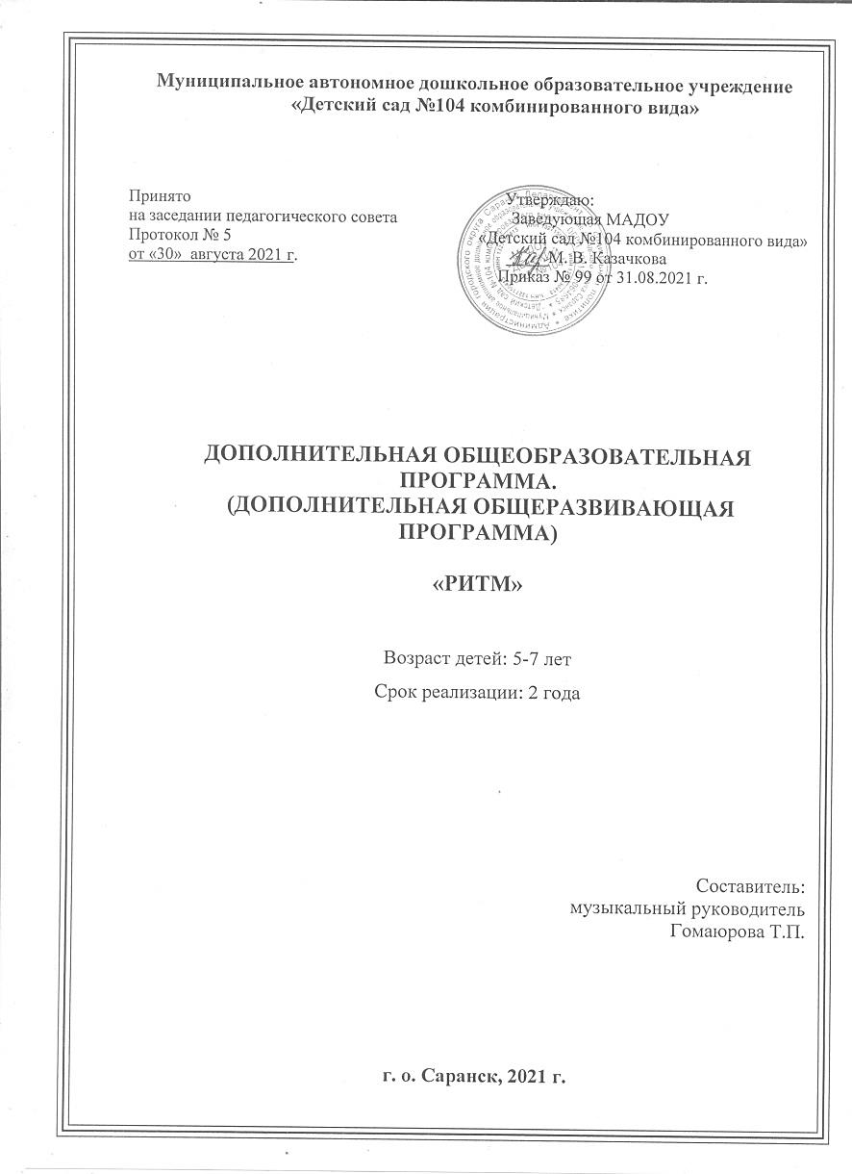
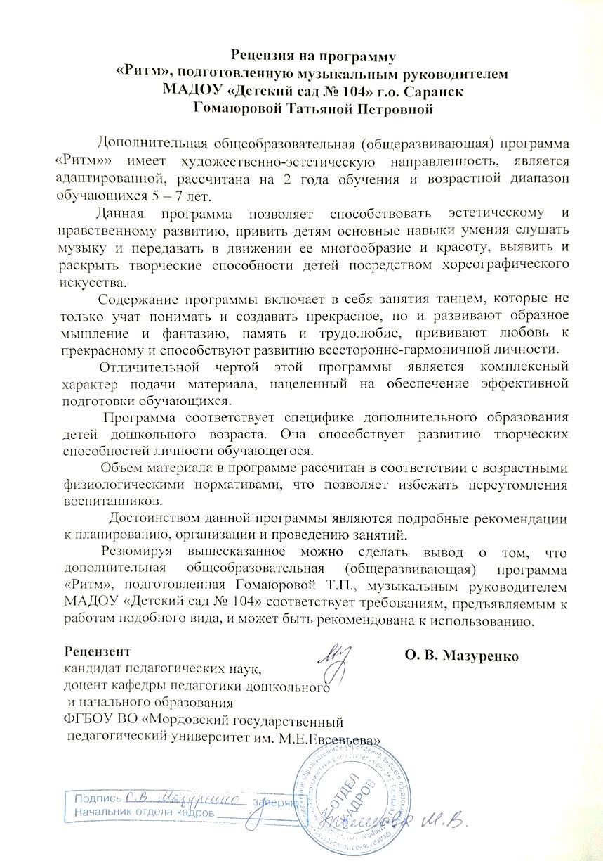
1. Наличие авторских программ, методических пособий. Республиканский уровень: Дополнительная общеобразовательная программа «Ритм» танцевально-ритмическое направление (Программа рецензирована в ФГБОУ ВО им. М.Е. Евсевьева, кафедра педагогики дошкольного и начального образования)

Slide 5
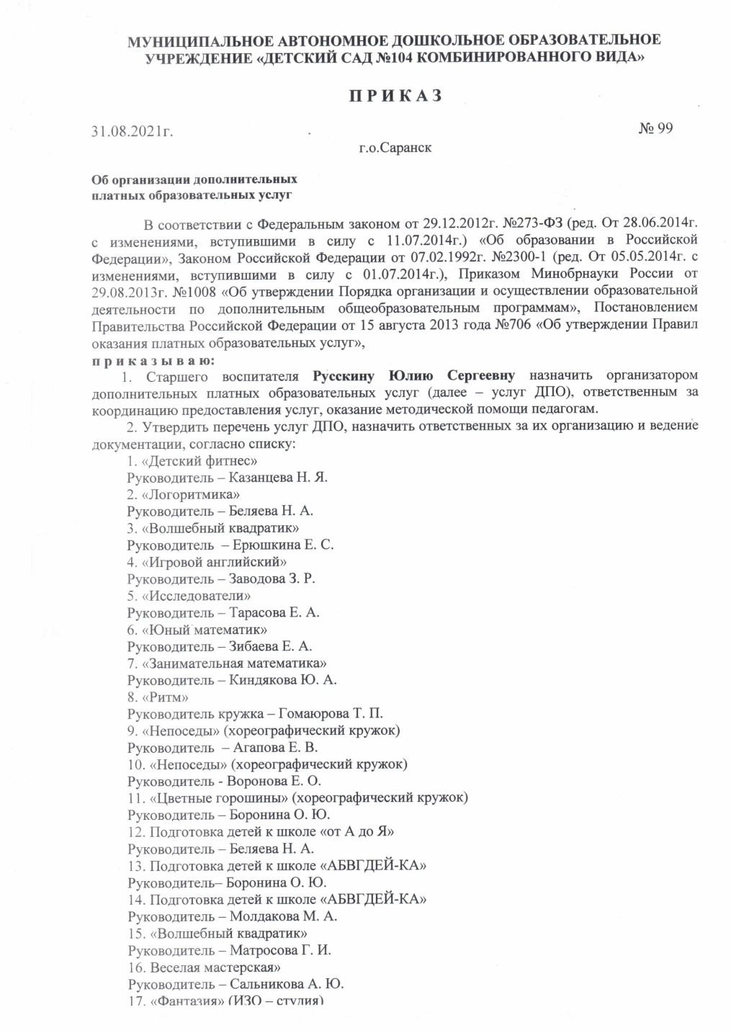
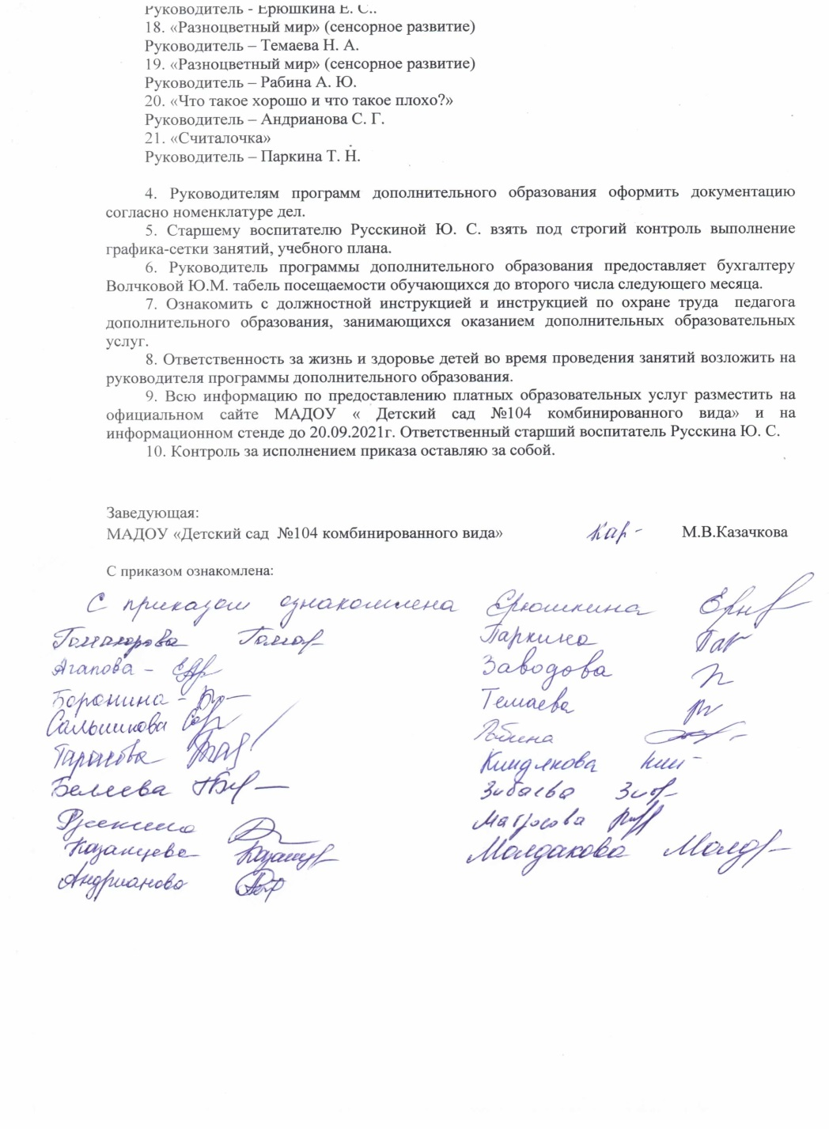

Slide 6
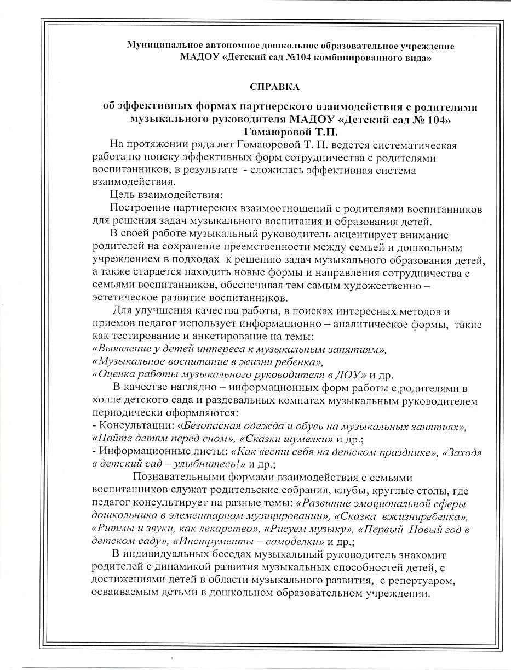
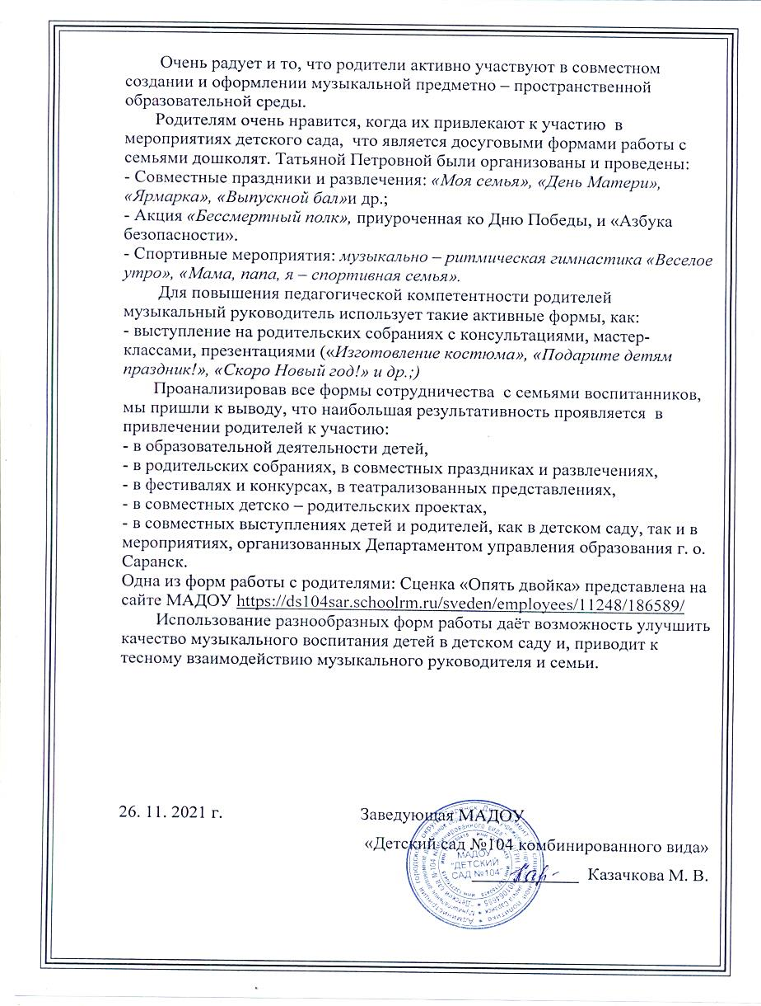
2. Организация партнёрского взаимодействия
с родителями для решения воспитательных и
образовательных задач.

Slide 7
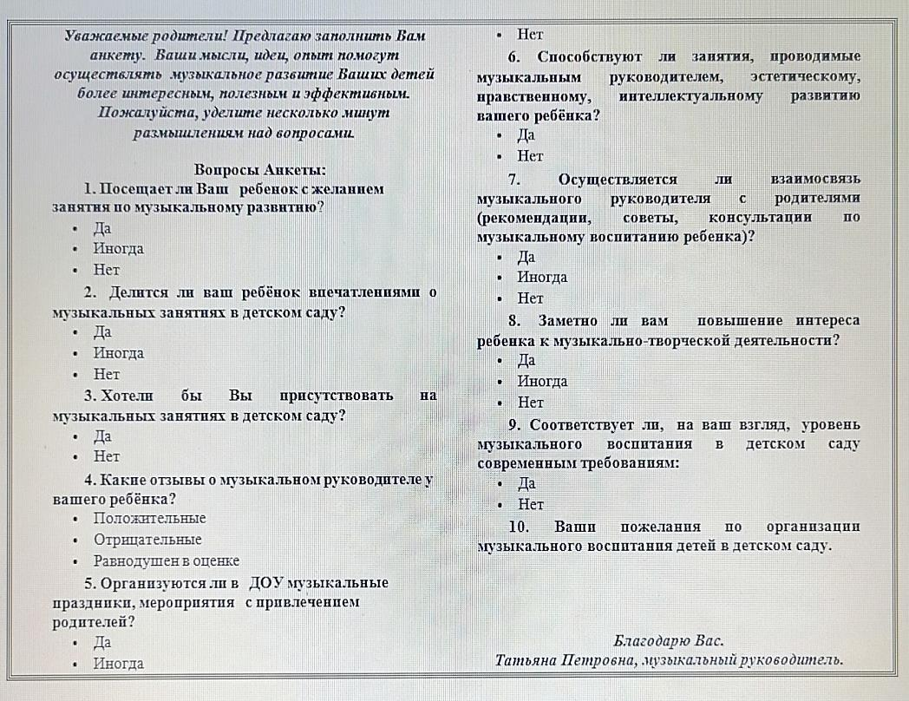

Slide 8
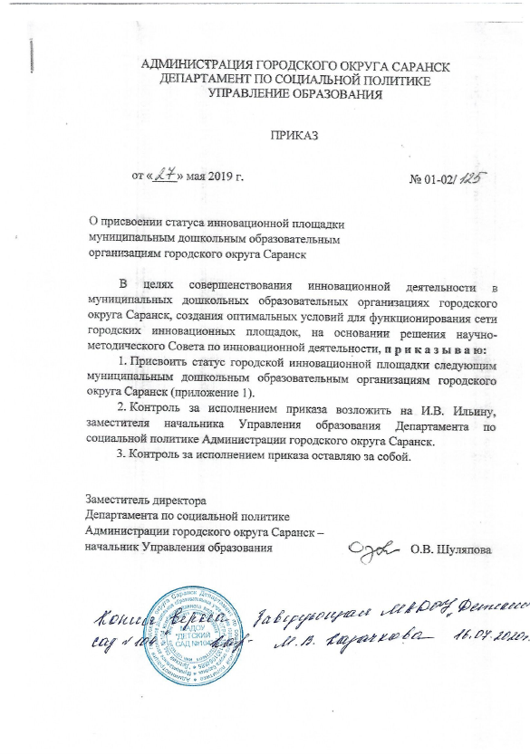
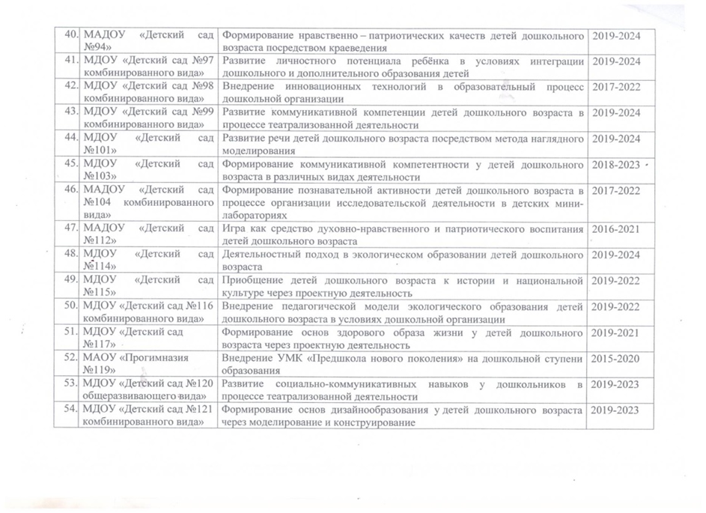
3. Участие в инновационной (экспериментальной)
деятельности.

Slide 9
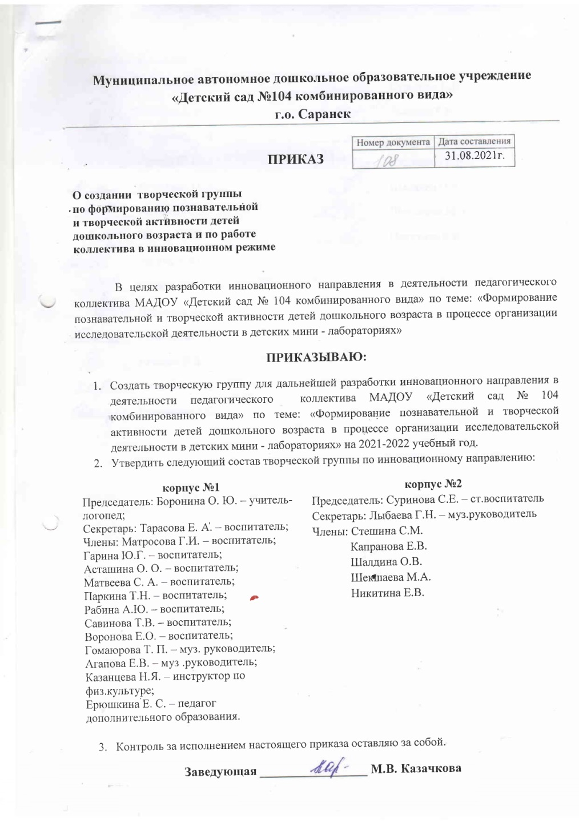

Slide 10
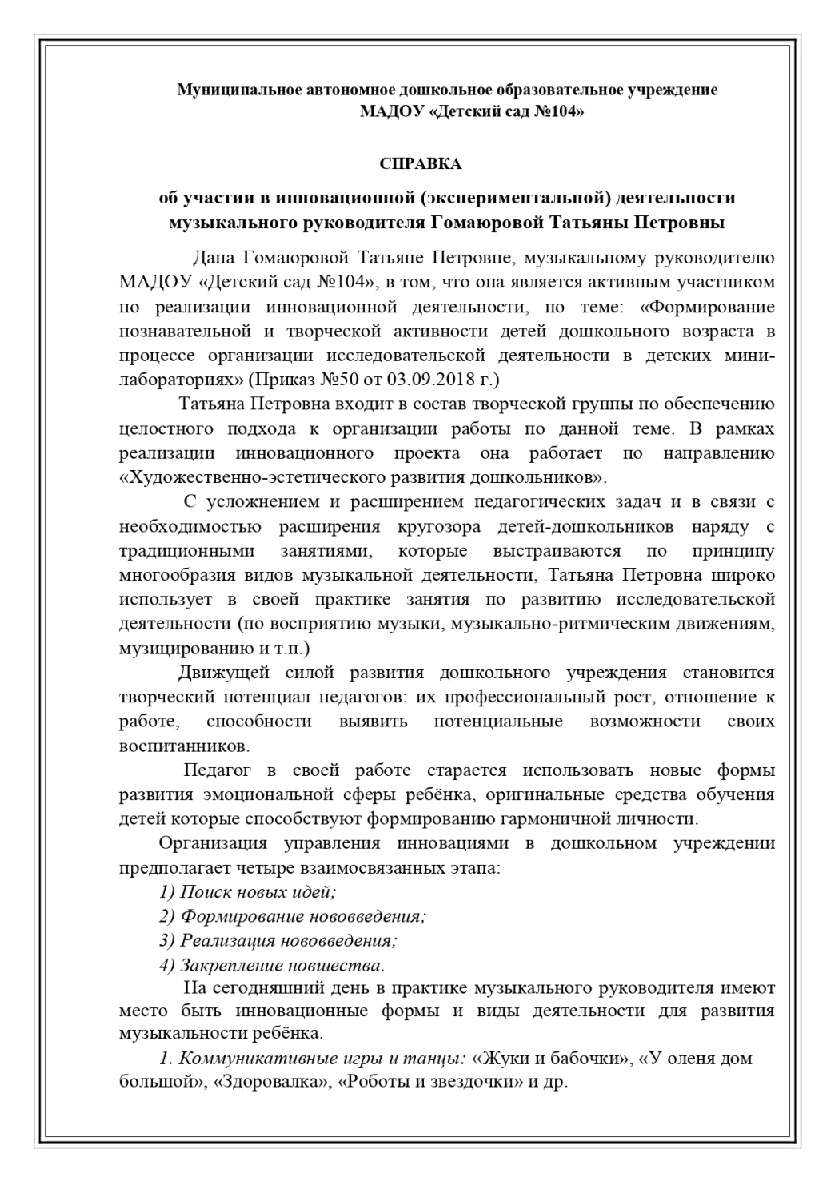
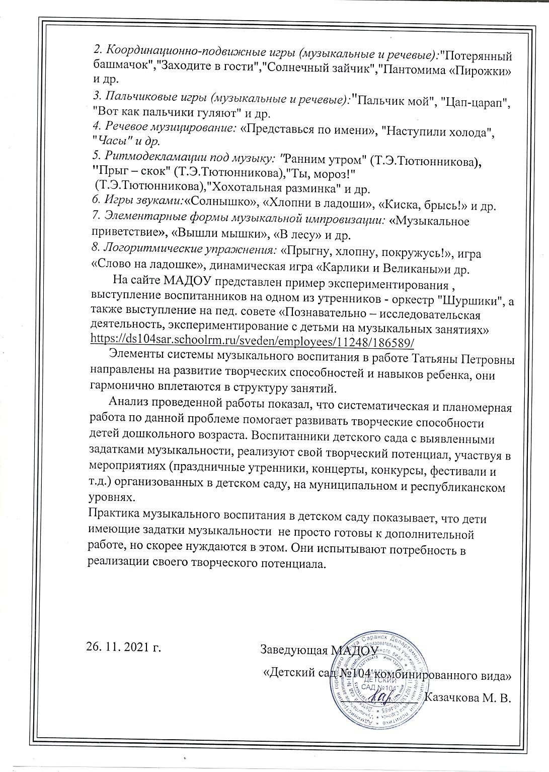

Slide 11
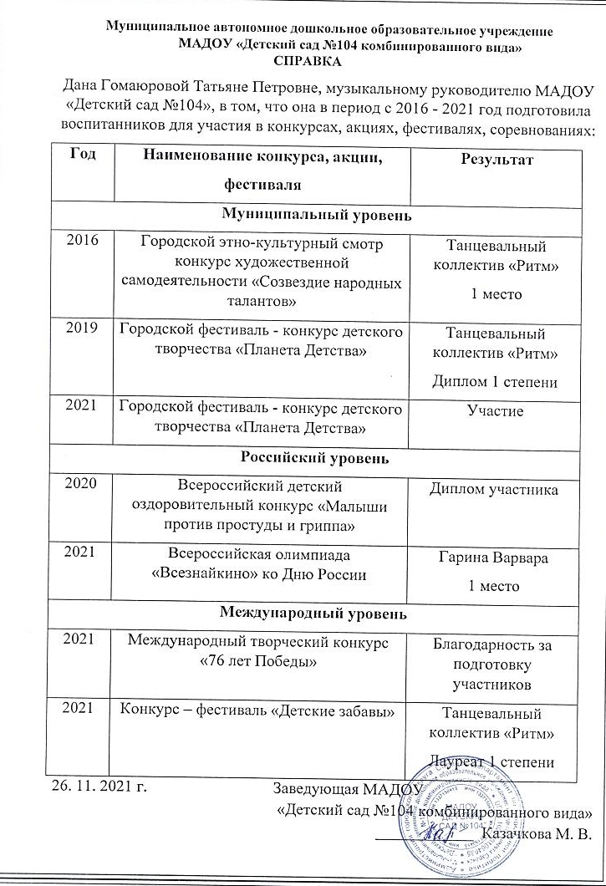
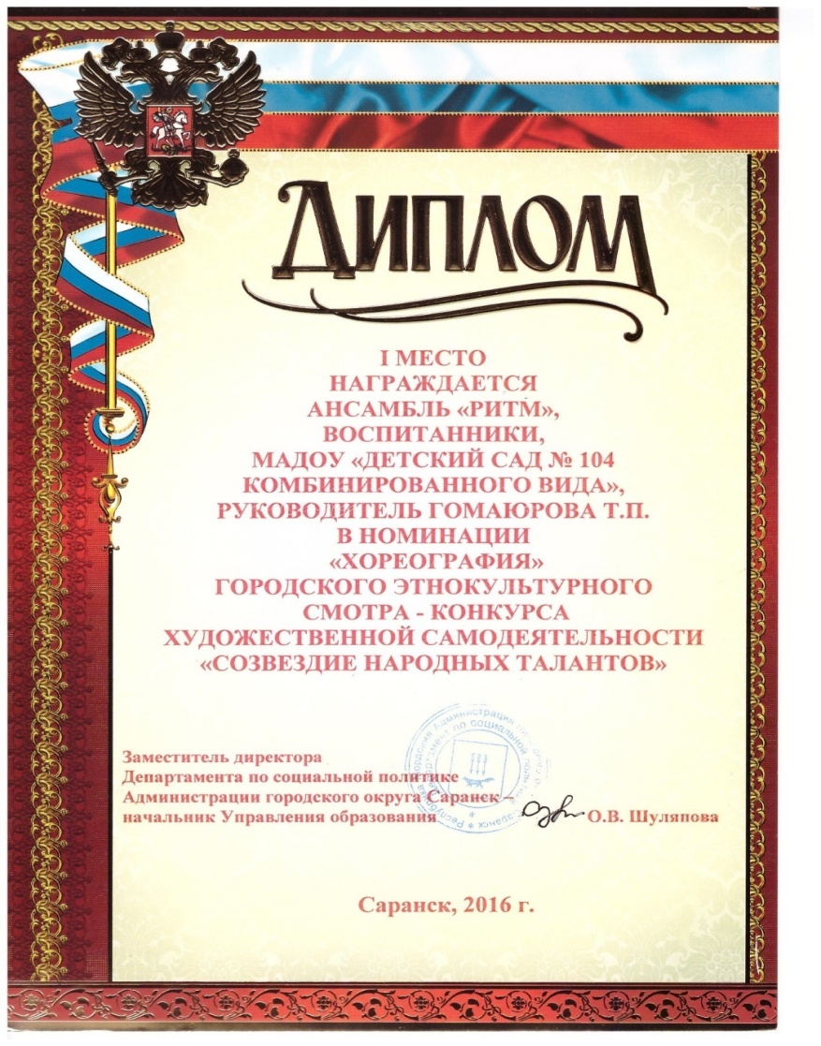
4. Результаты участия воспитанников в: конкурсах; выставках; турнирах; соревнованиях; акциях; фестивалях.

Slide 12
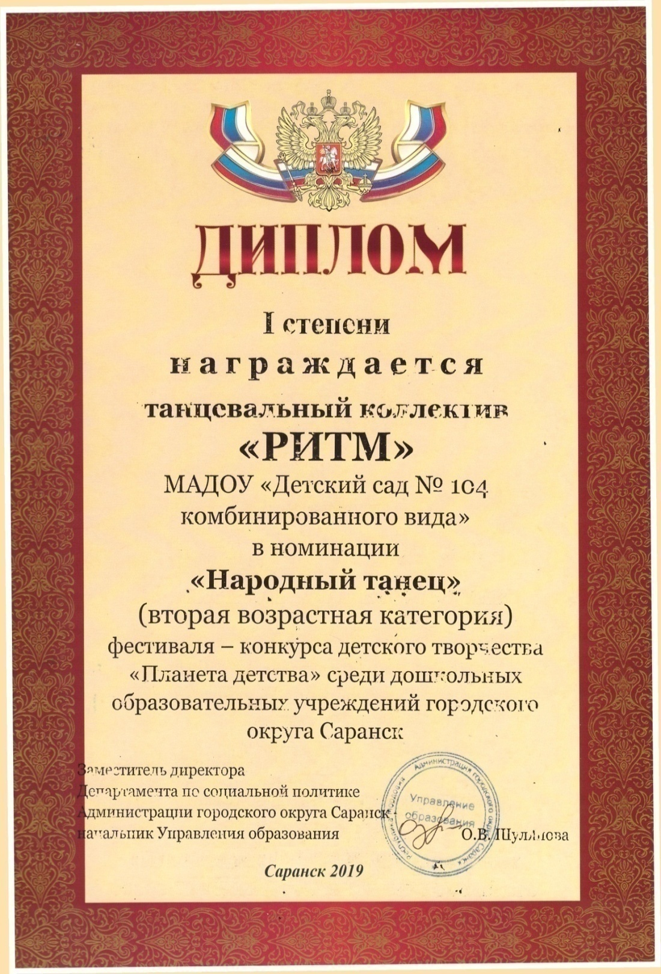
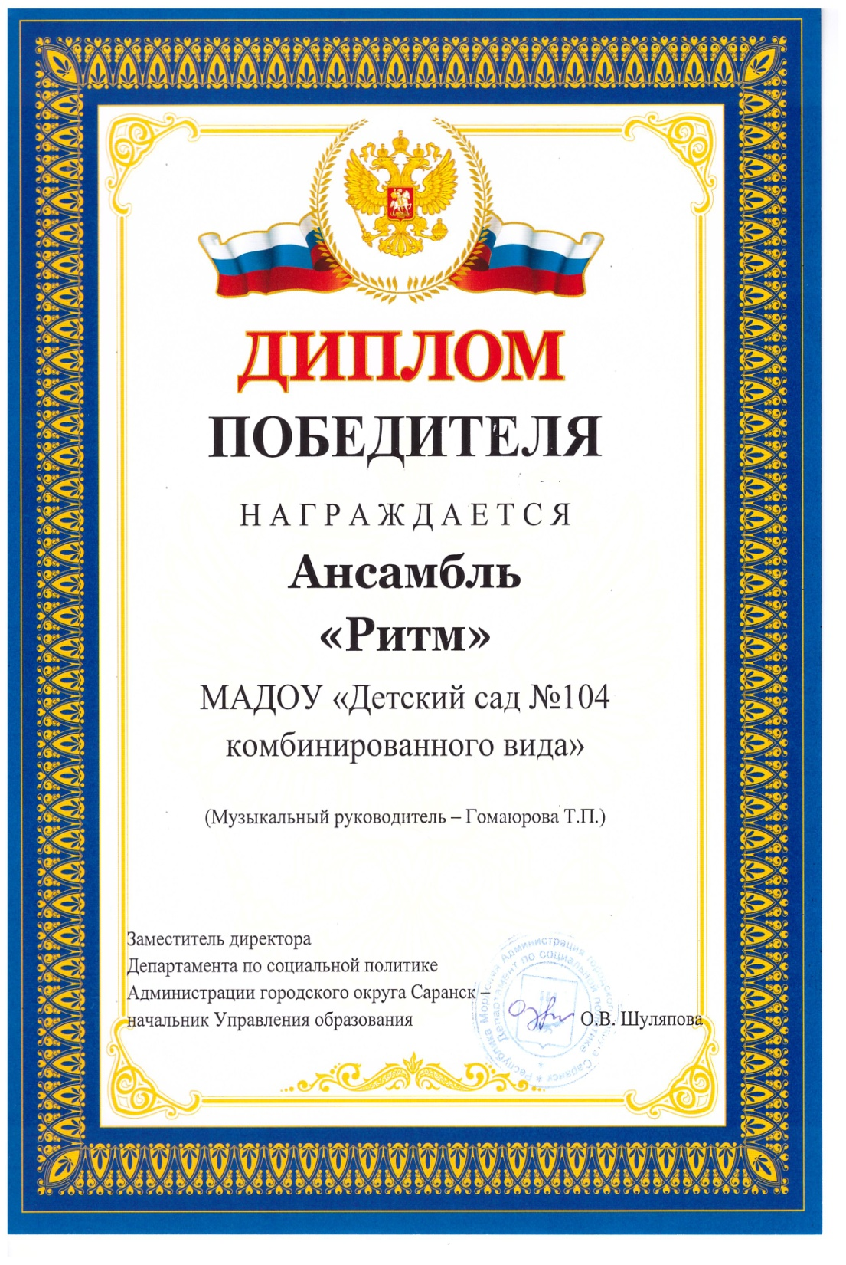

Slide 13
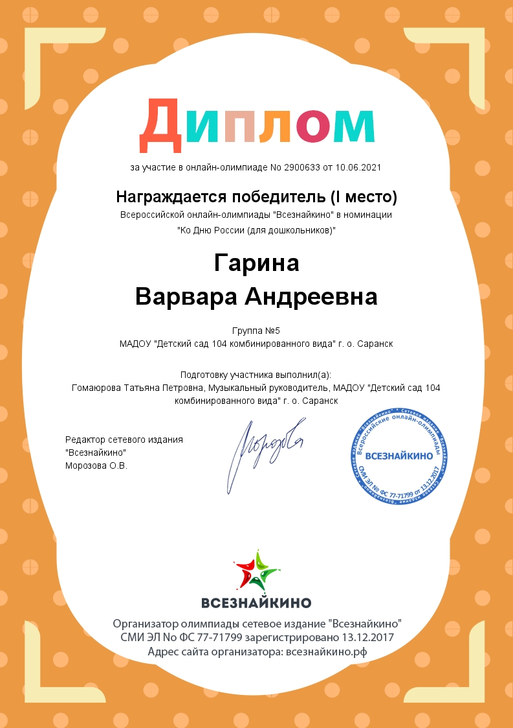

Slide 14
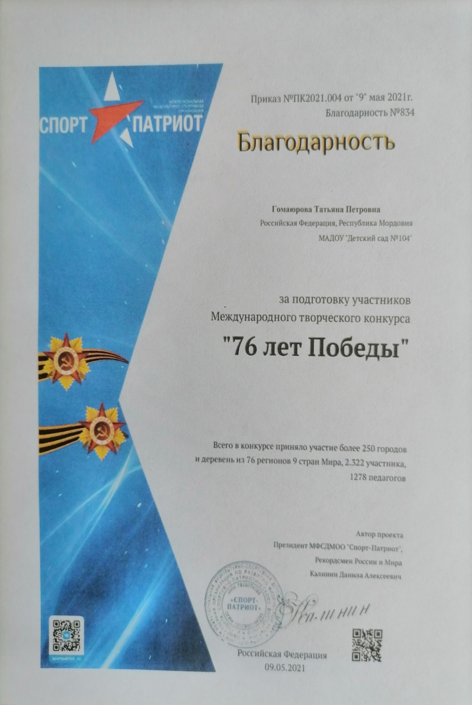

Slide 15
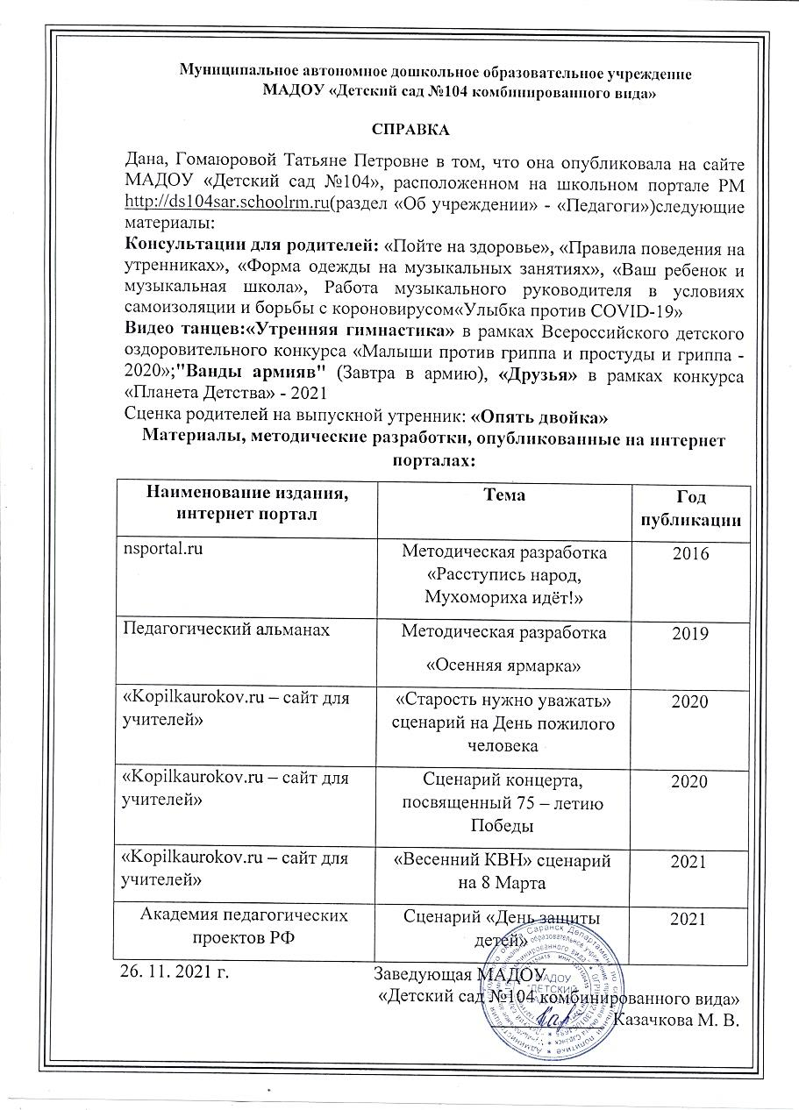
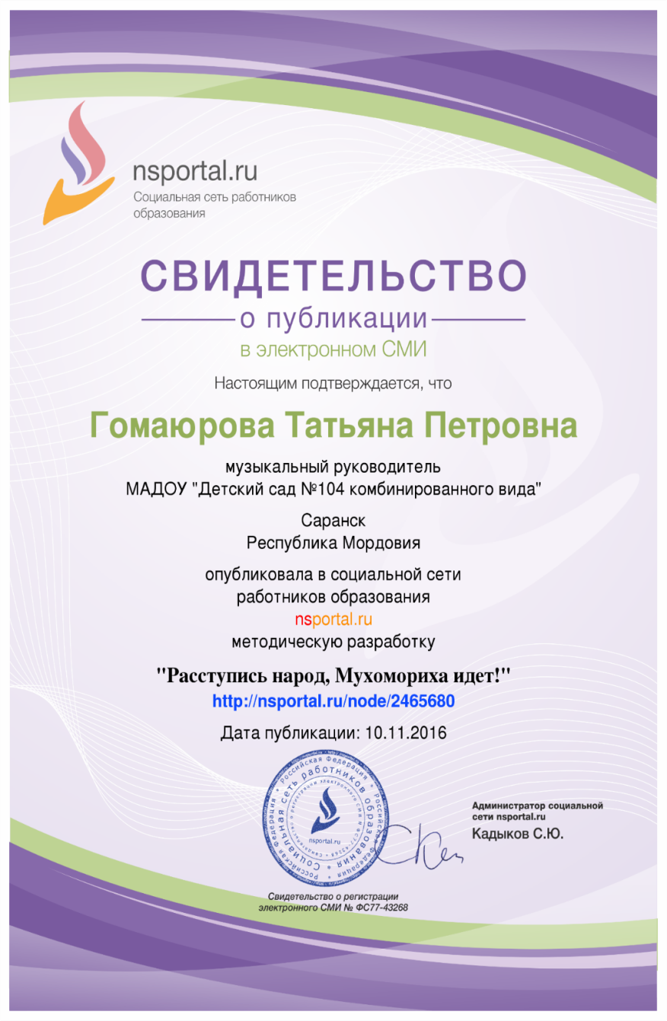
5. Наличие публикаций.

Slide 17
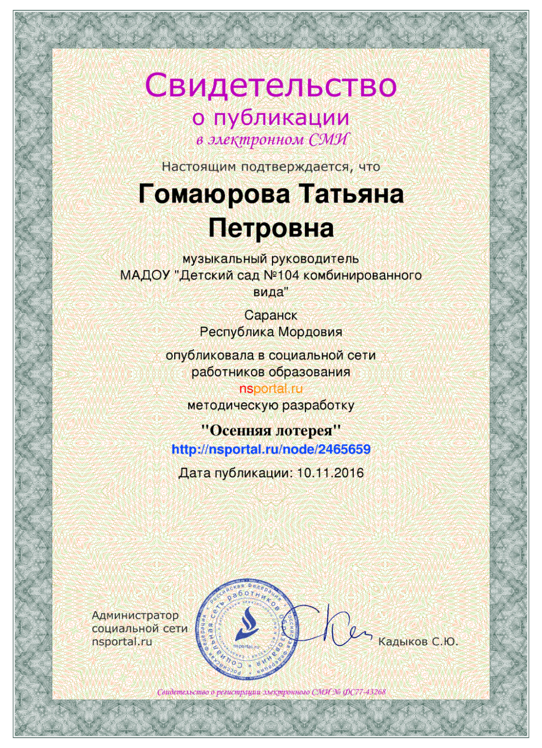

Slide 18
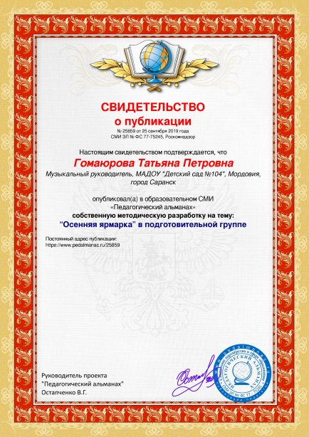
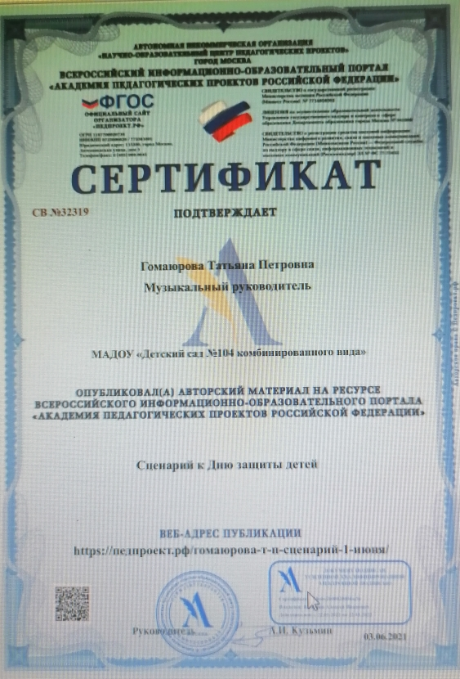

Slide 19
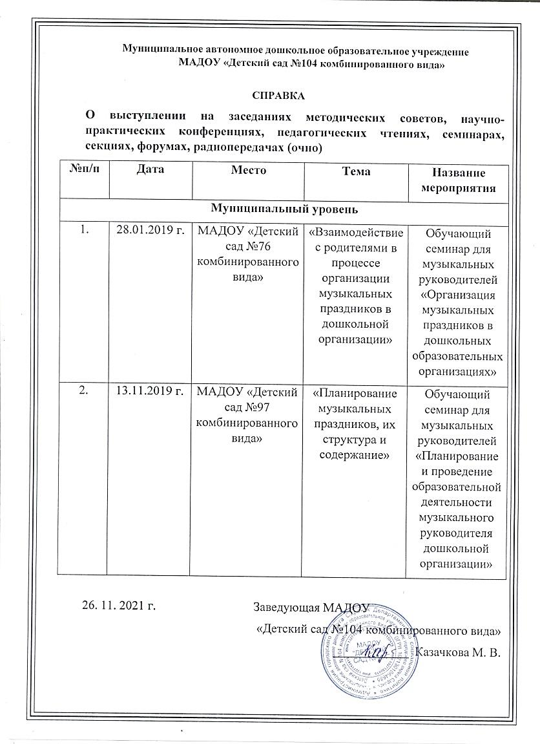
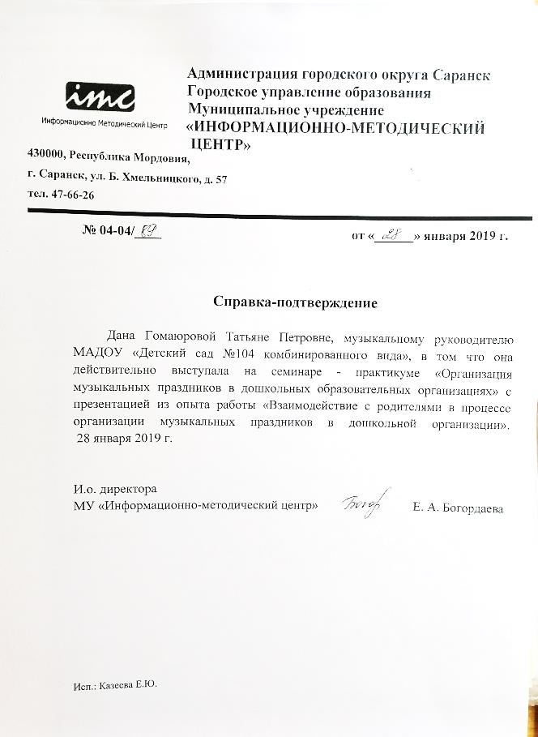
6. Выступление на заседаниях методических советов,
научно-практических конференциях, пед. чтениях,
семинарах, секциях, форумах, радиопередачах (очно).

Slide 20
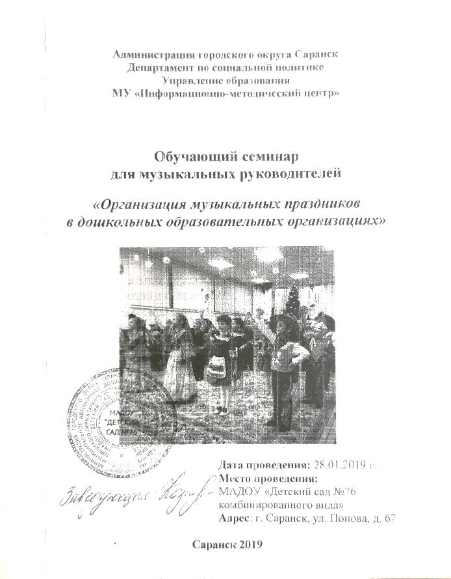
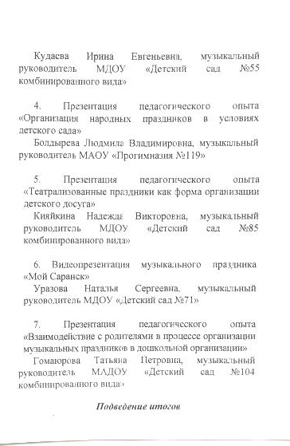

Slide 21
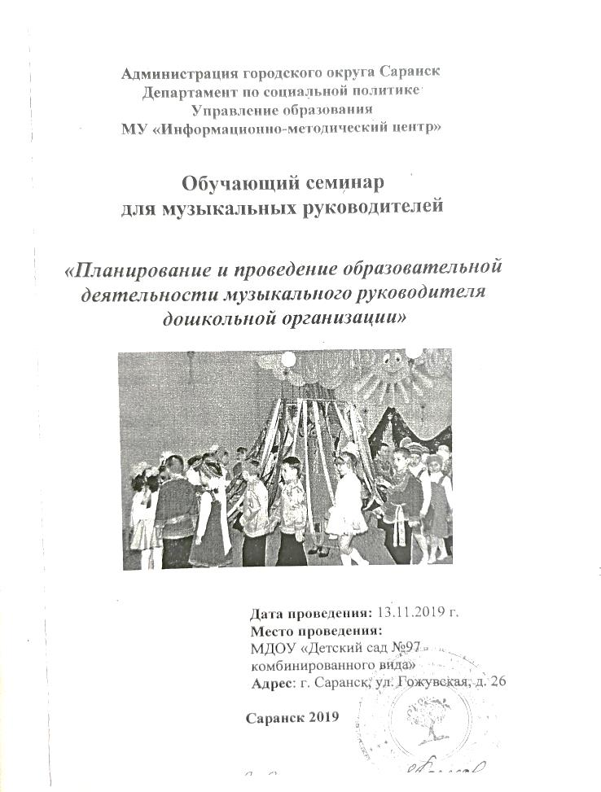
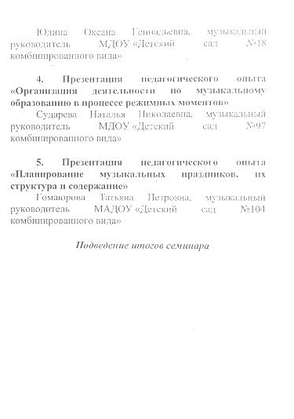

Slide 22
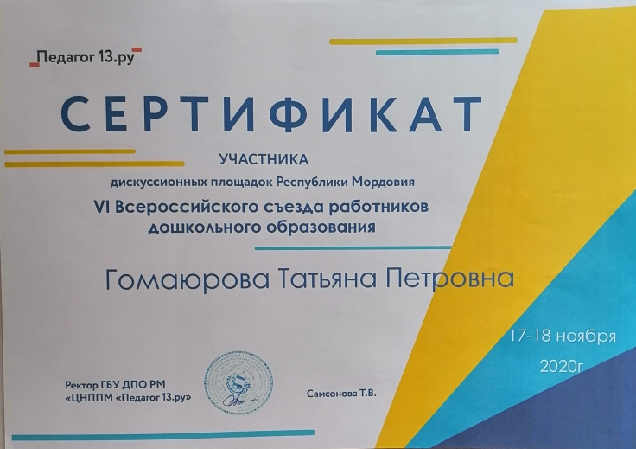

Slide 23
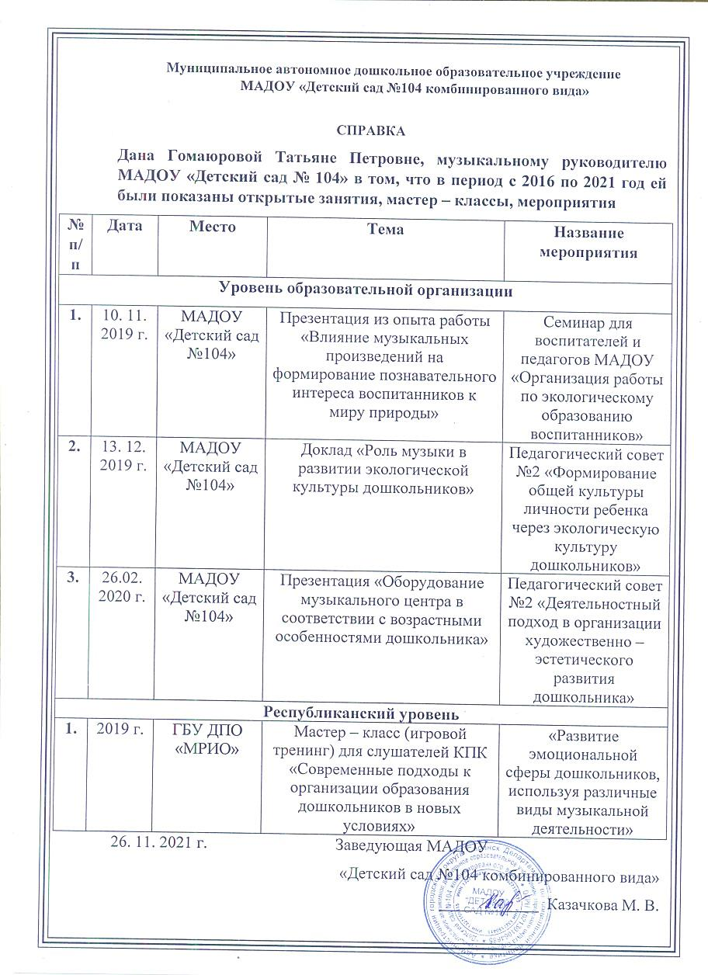
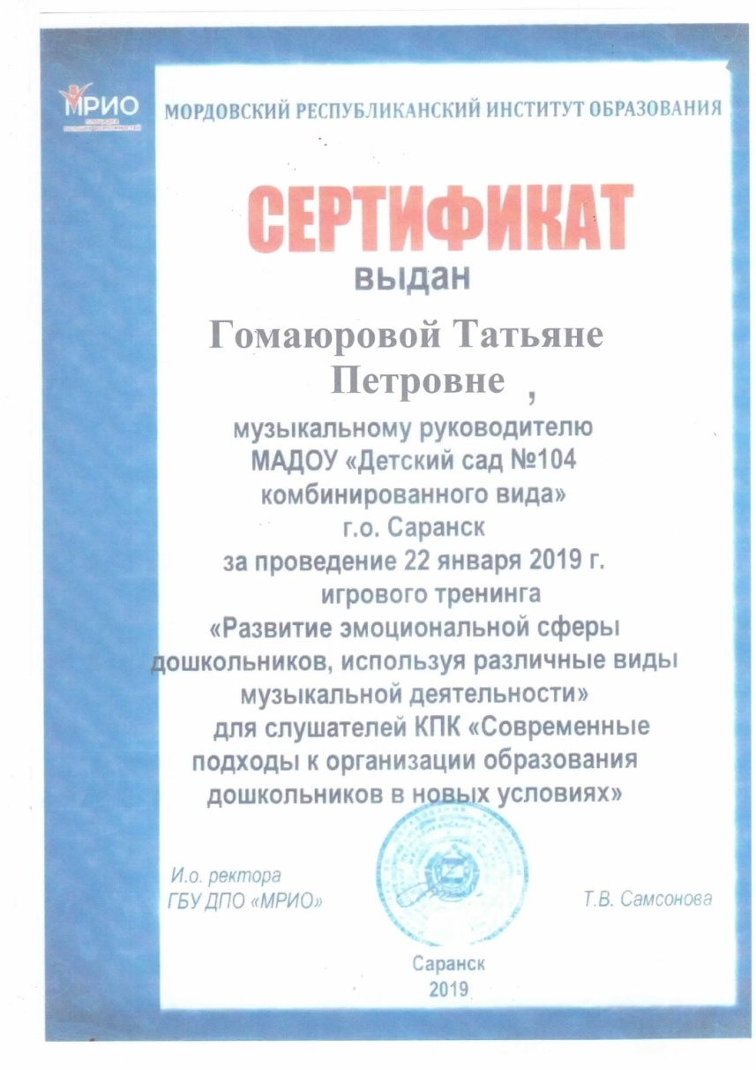
7. Проведение открытых занятий,
мастер – классов, мероприятий.

Slide 24
8. Экспертная деятельность.

Slide 25
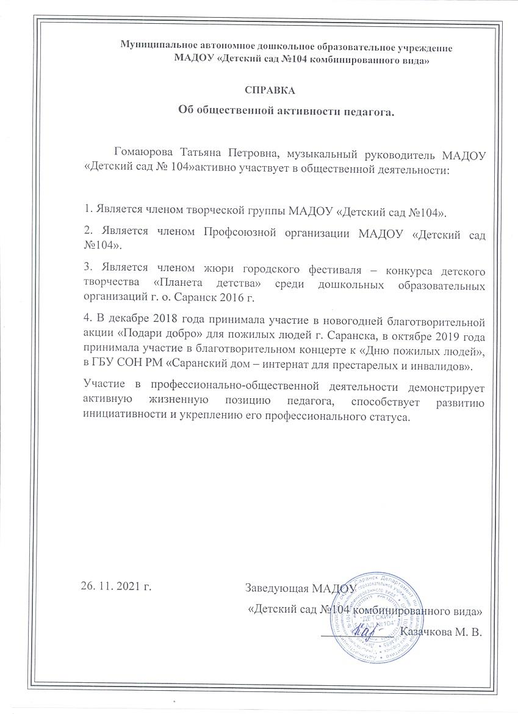
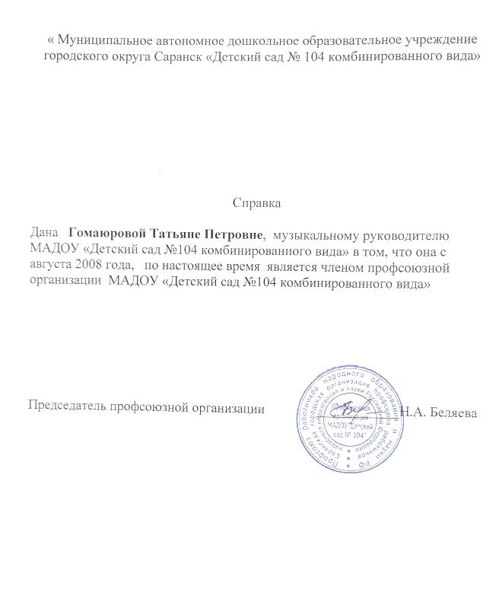
9. Общественно – педагогическая активность педагога:
участие в комиссиях,
педагогических сообществах, в жюри конкурсов.

Slide 26
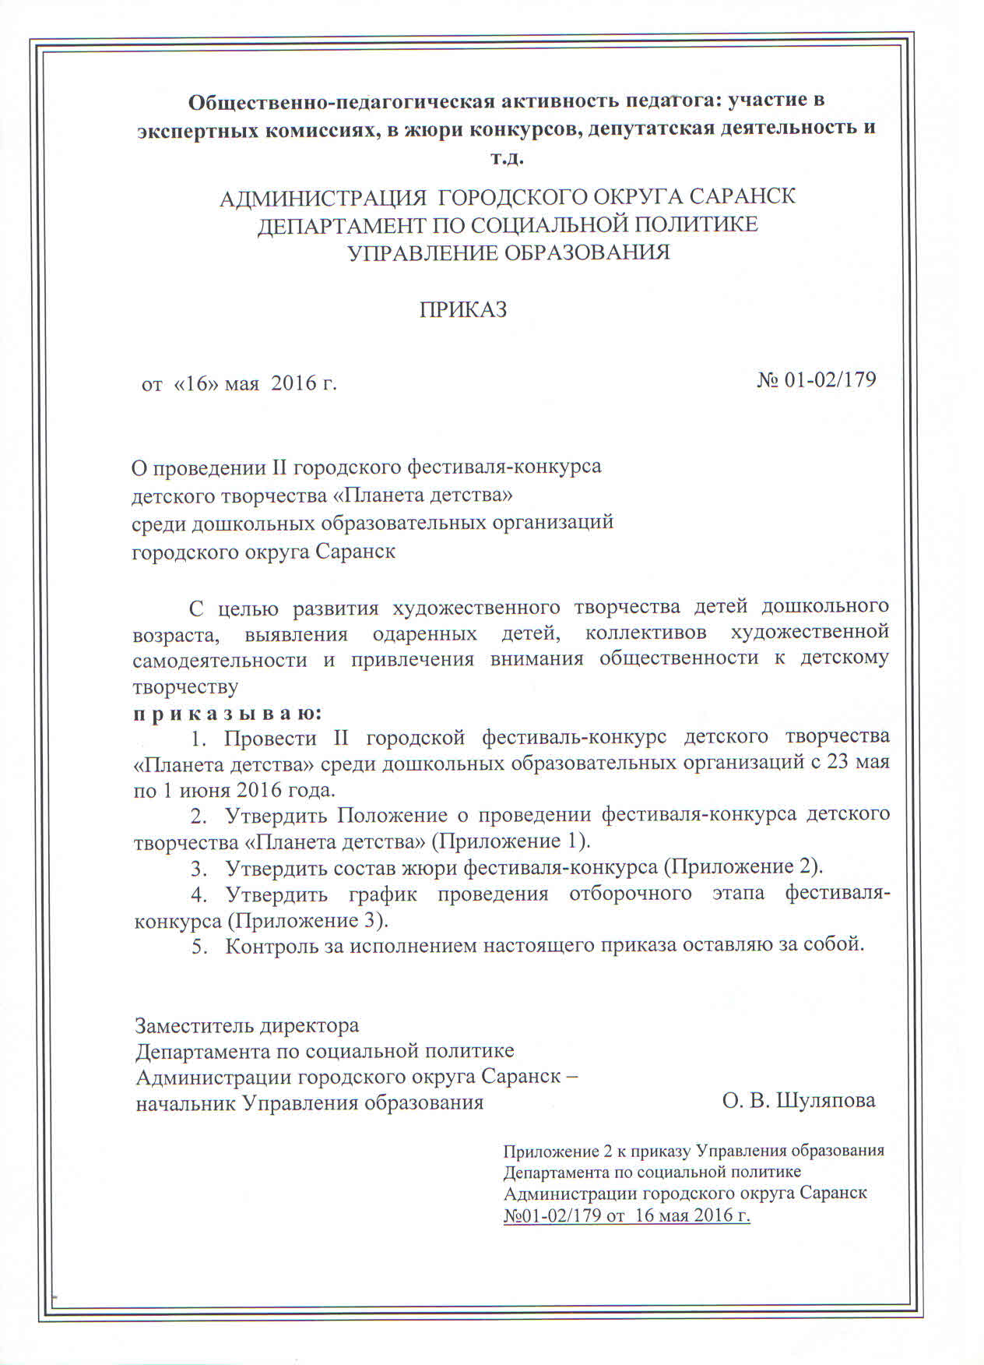
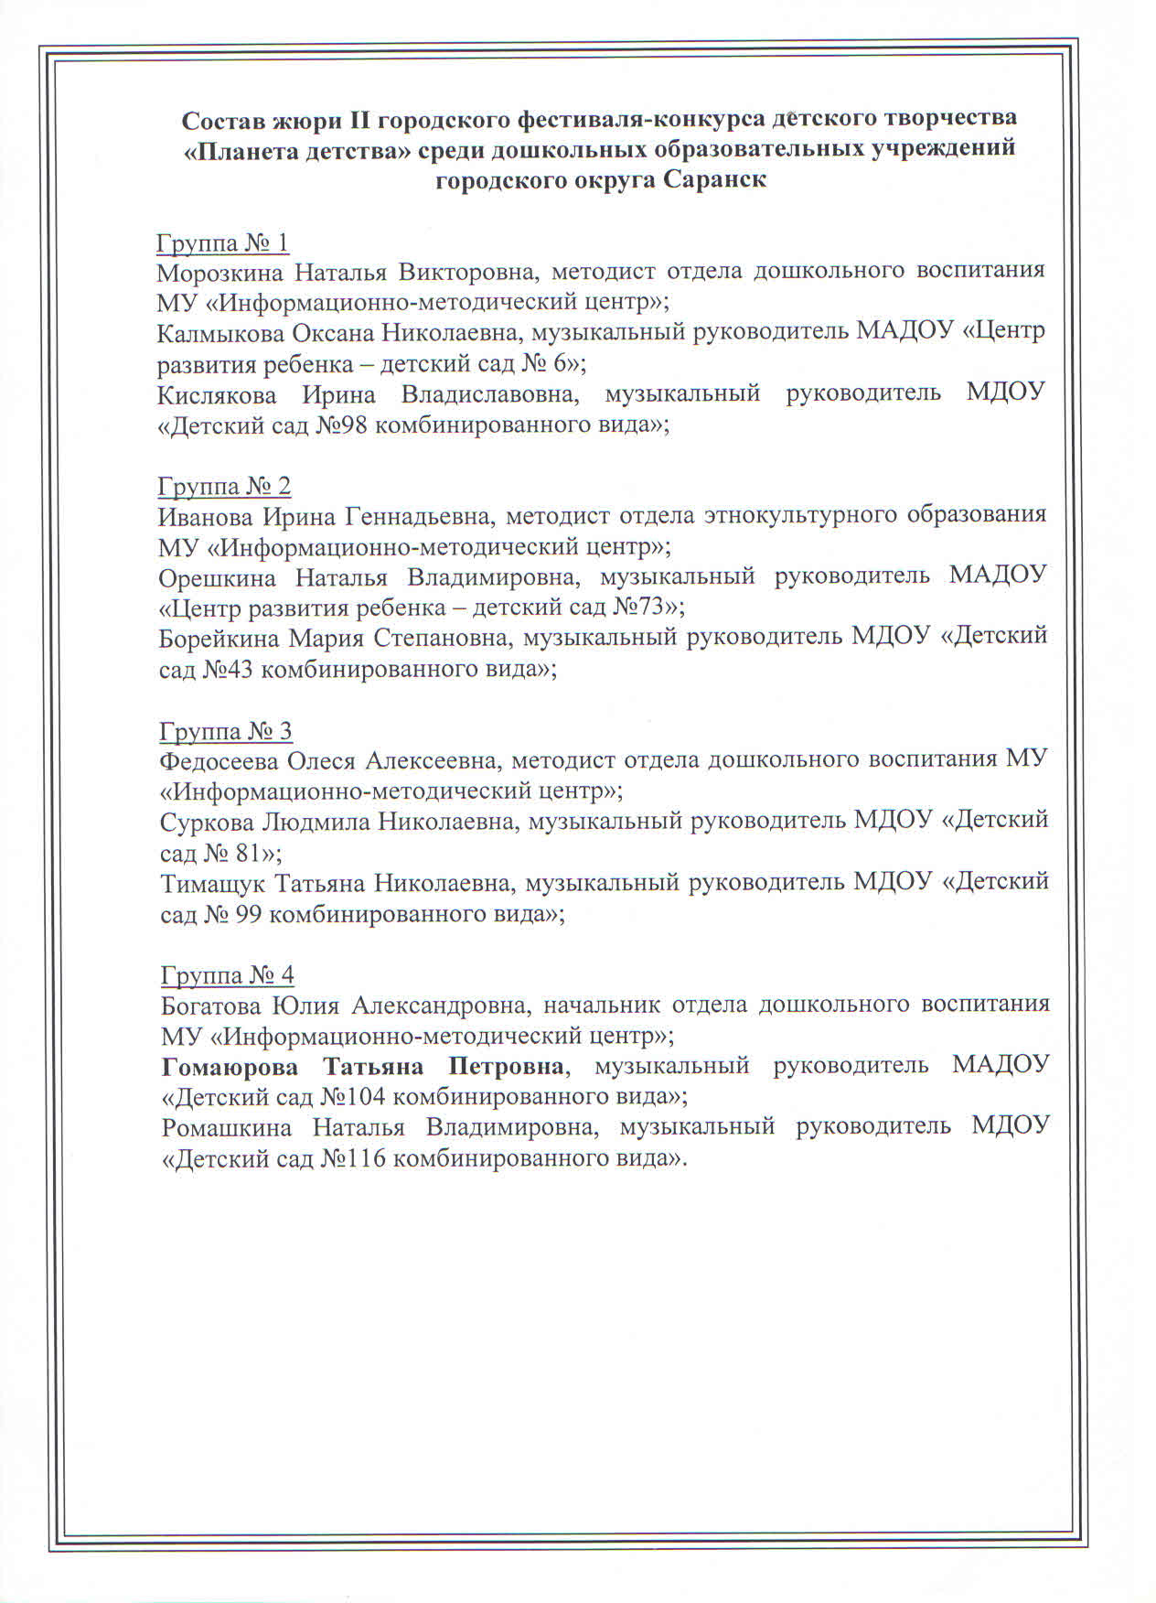

Slide 27
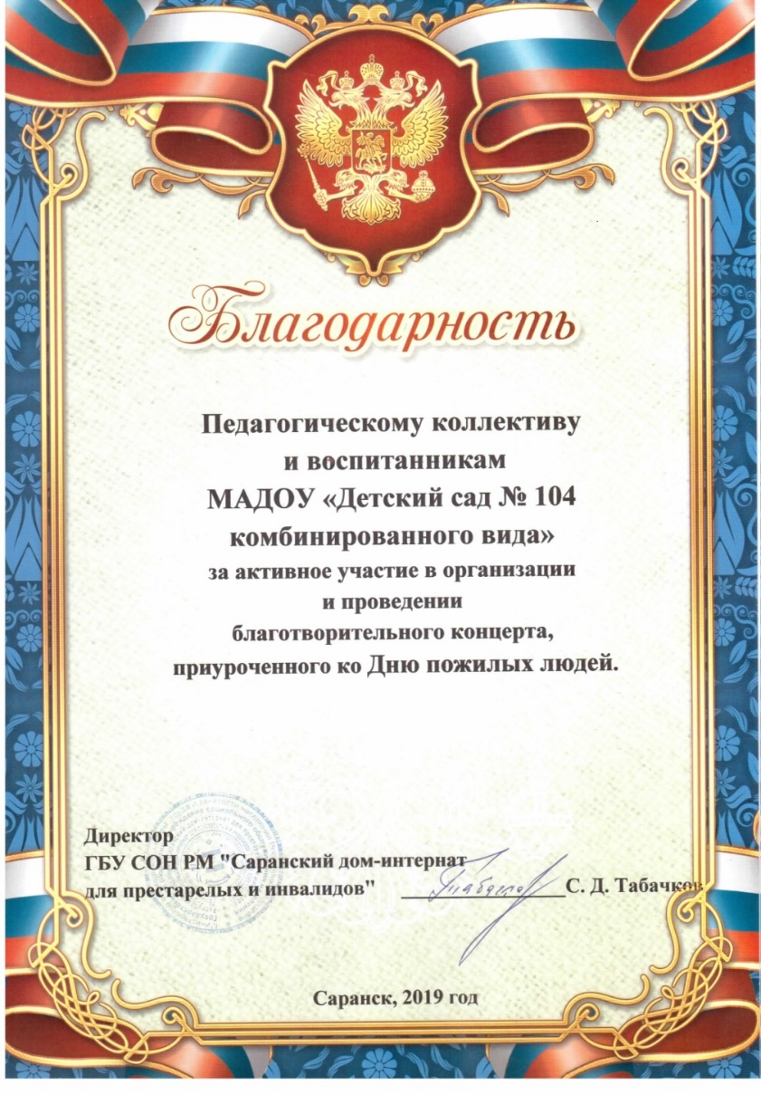

Slide 29
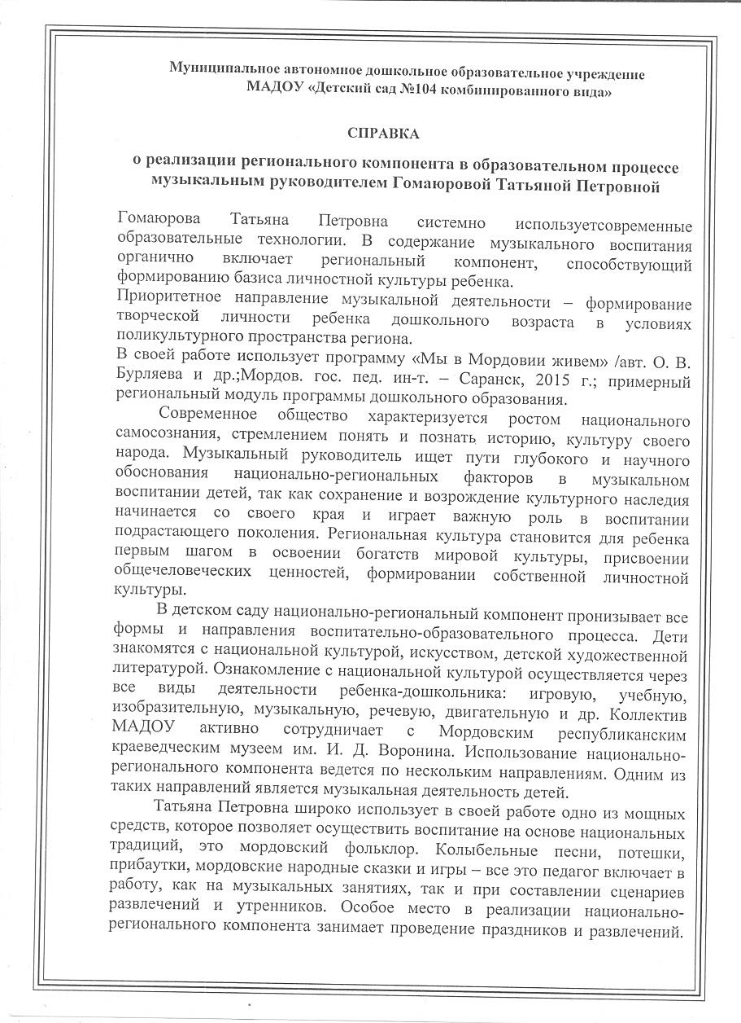
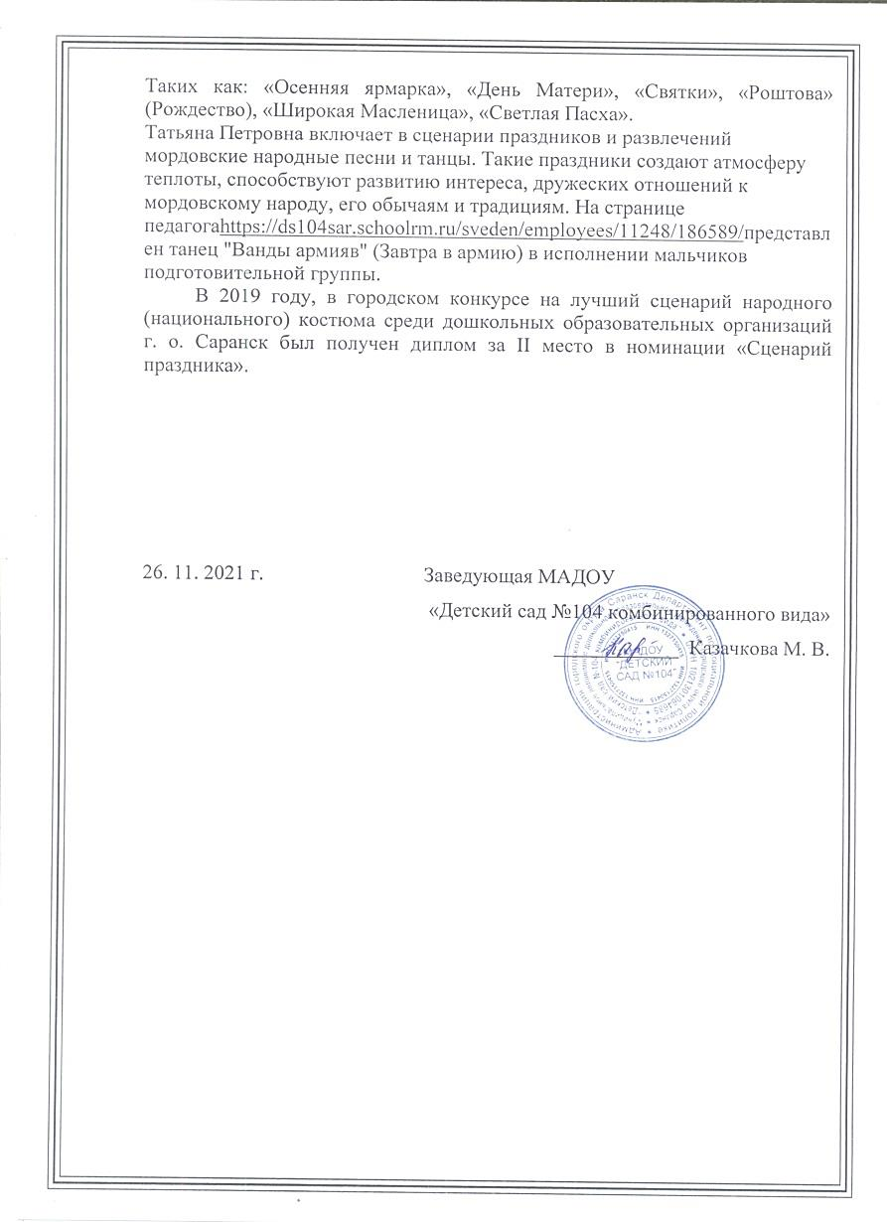
10. Реализация регионального компонента в образовательном процессе.

Slide 30
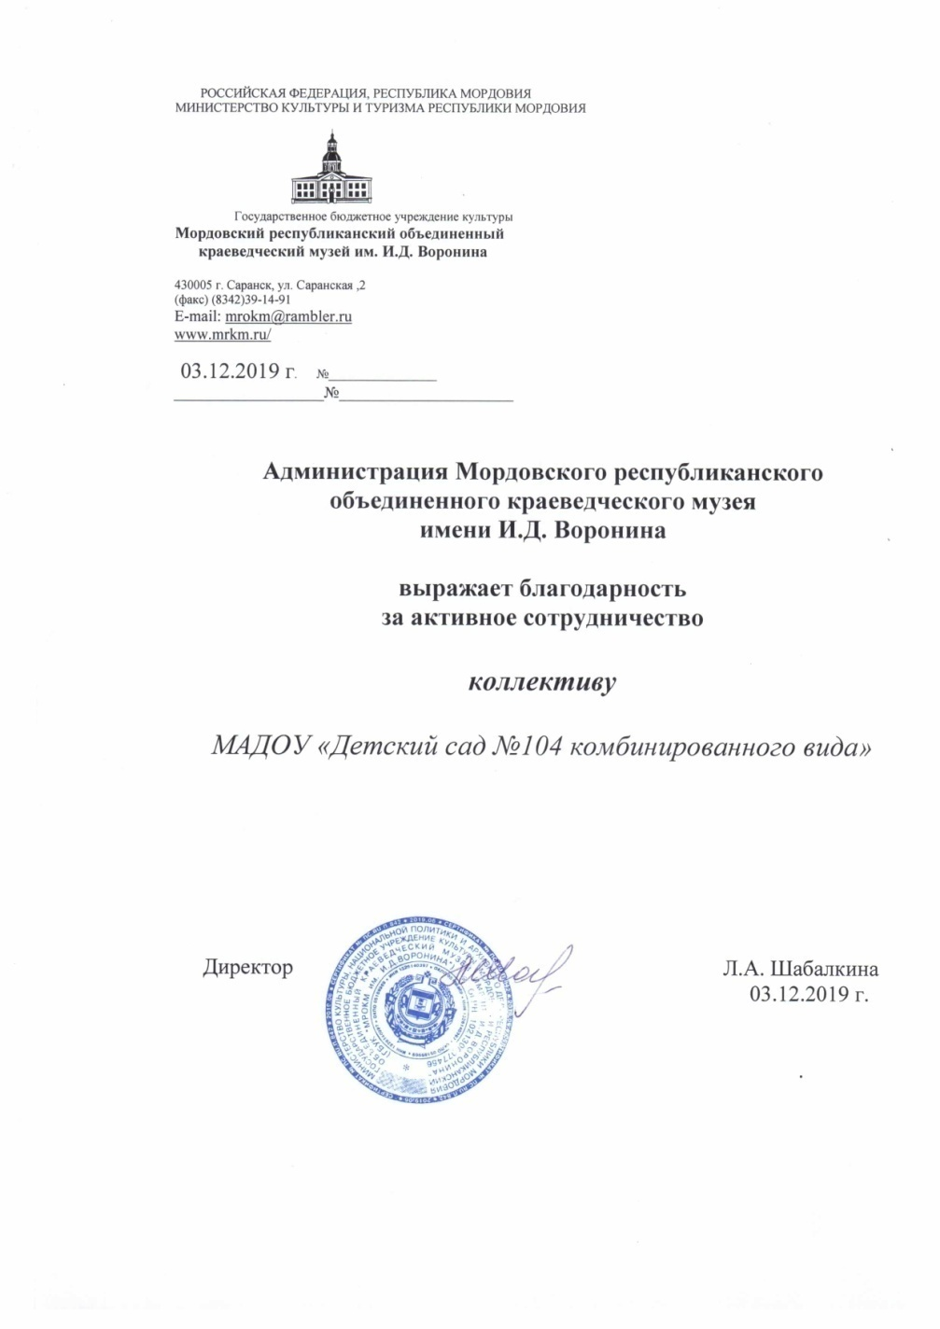

Slide 31
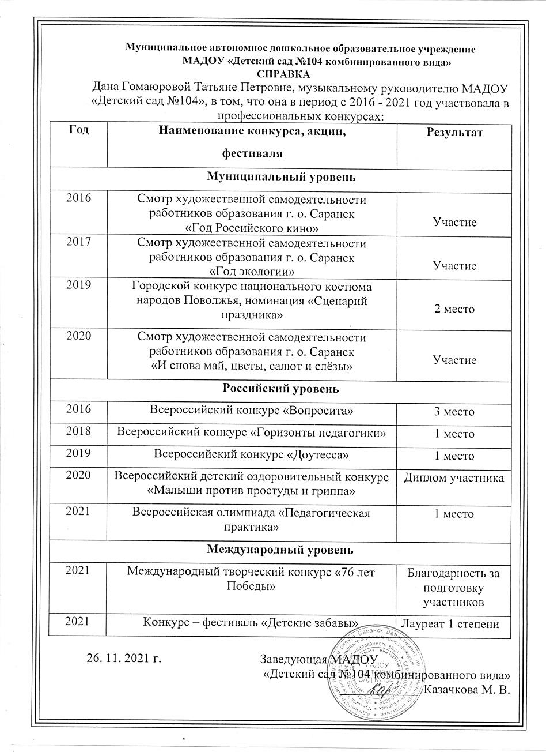
11. Участие педагога в профессиональных конкурсах.

Slide 33
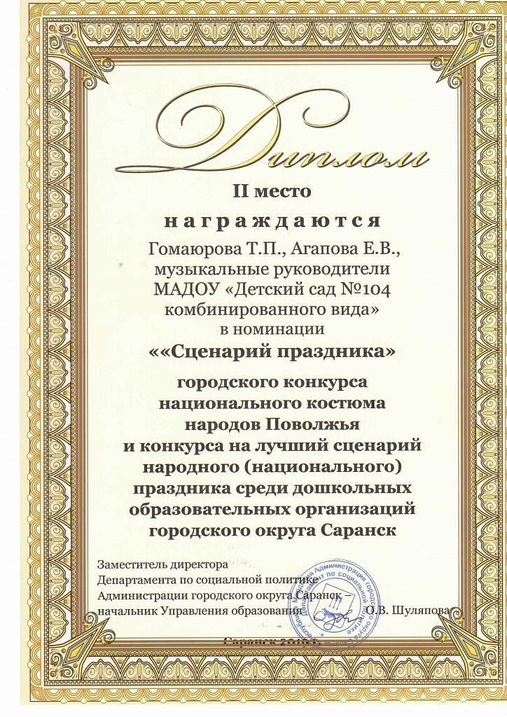
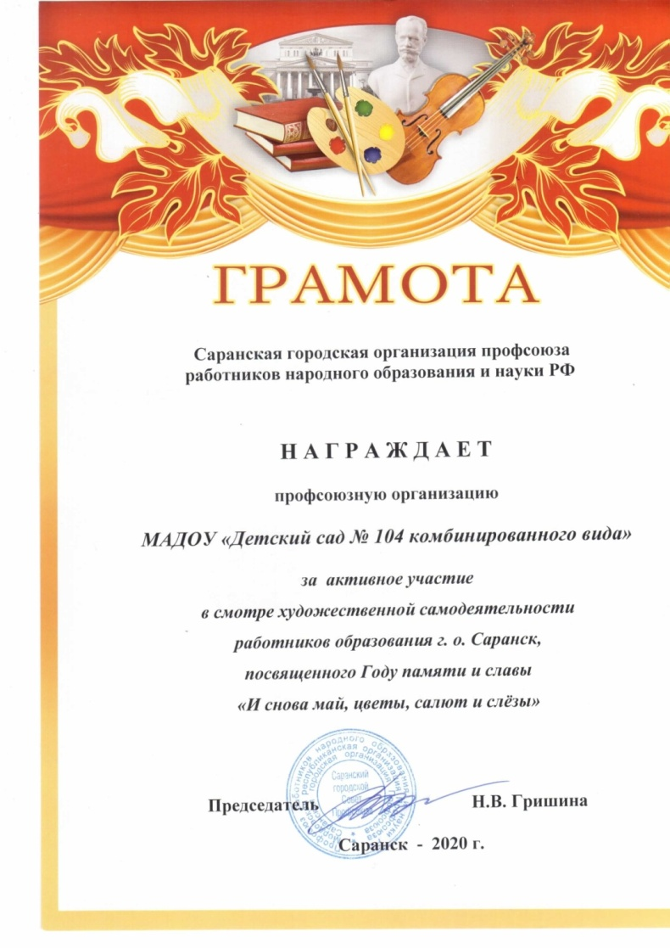

Slide 34
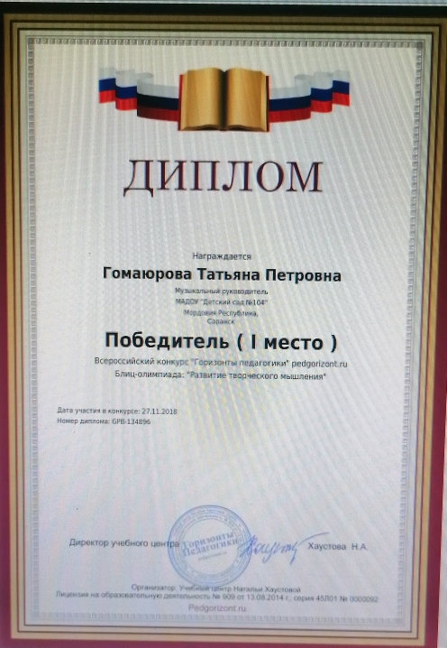

Slide 35
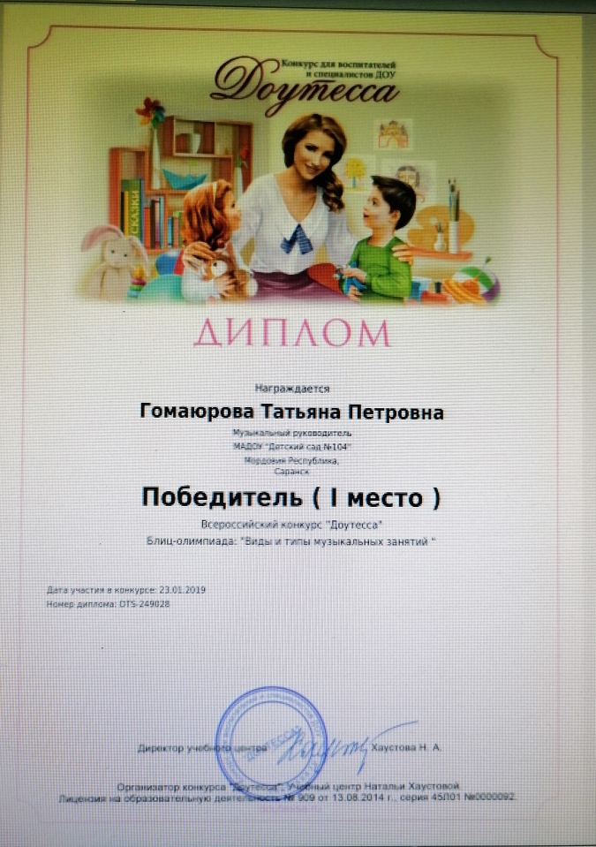

Slide 36
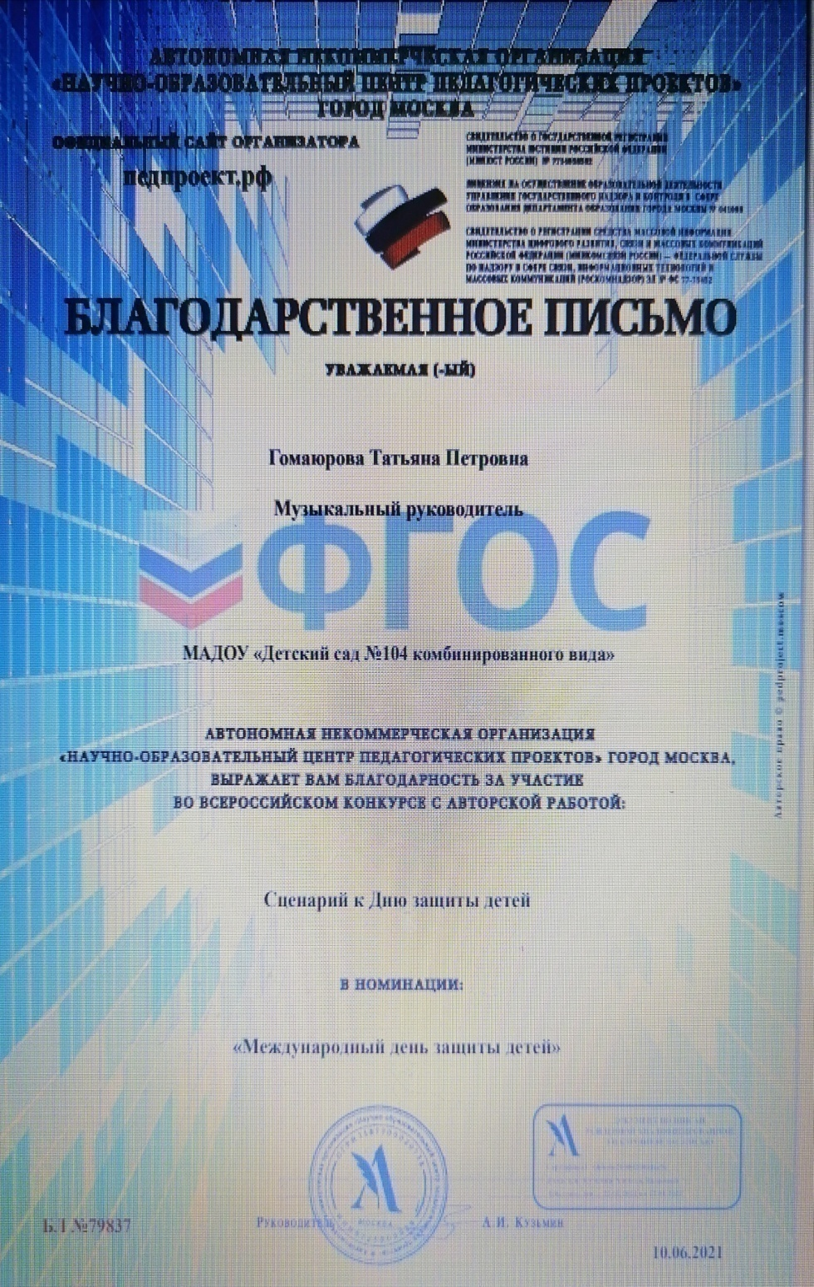

Slide 37
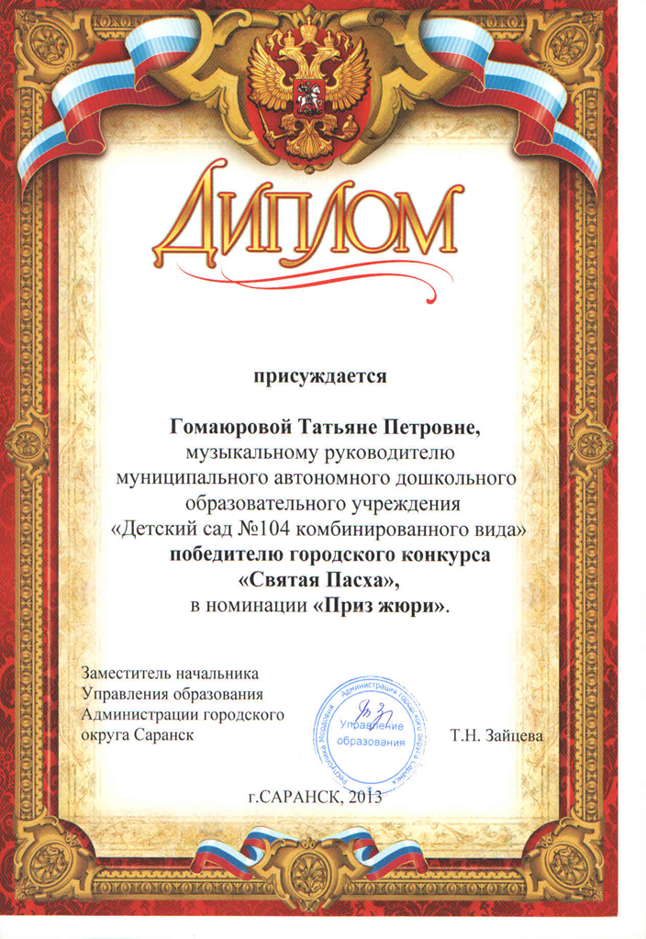

Slide 38
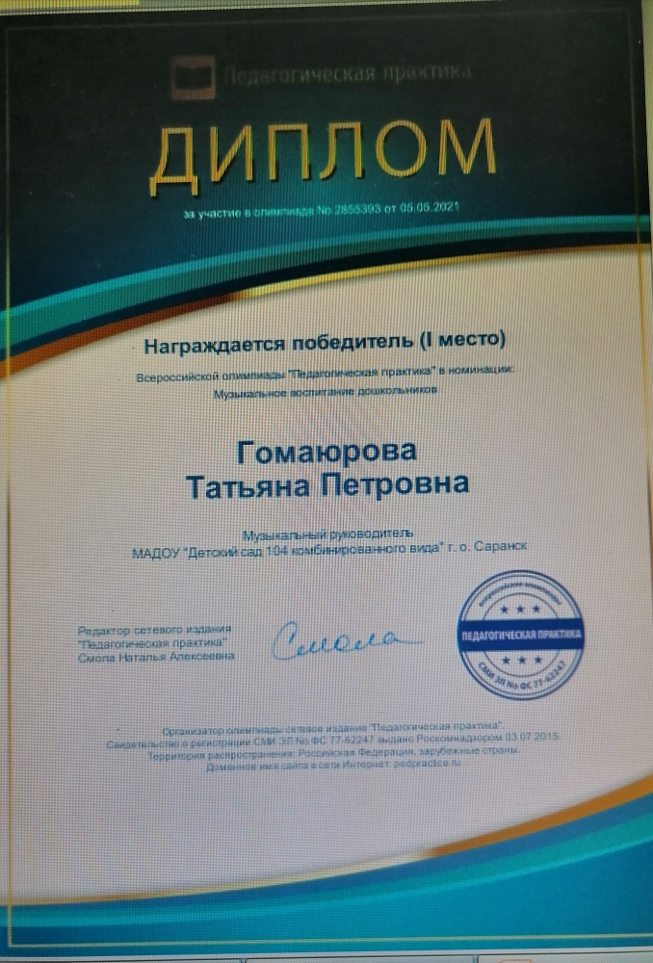

Slide 39
12. Наставничество.

Slide 40
13. Награды и поощрения педагога.

Slide 45
Спасибо за внимание!

